Slide 1
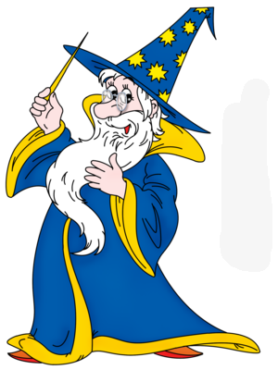
Дорогие ребята!
Очень хотел побывать у вас в гостях и пригласить в путешествие по «Сказочной стране», но случилась беда, ее захватили злые волшебники. Я надеюсь, что вы не оставите нас в беде и пройдете все
Испытания, что бы расколдовать «Сказочную страну».

Slide 5
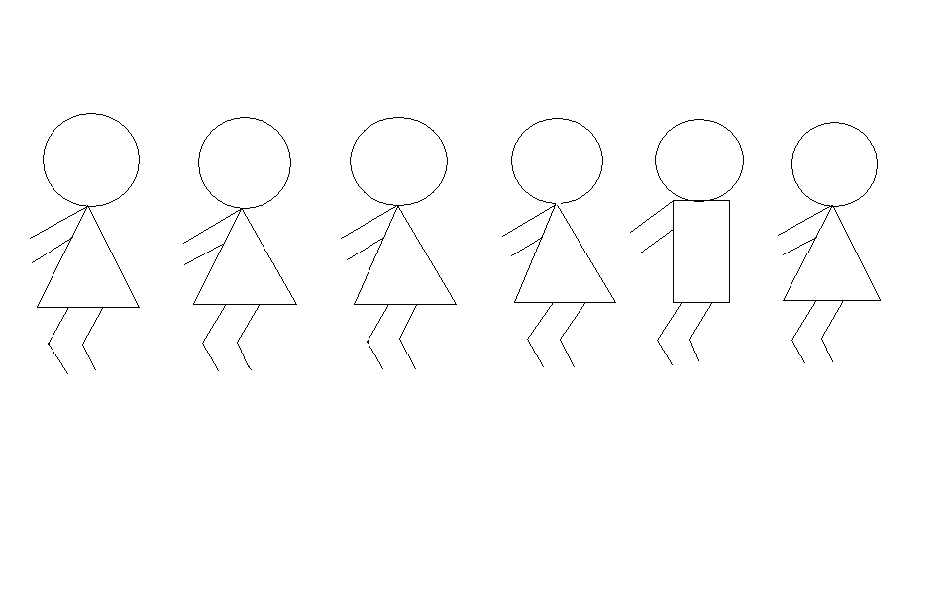

Slide 6
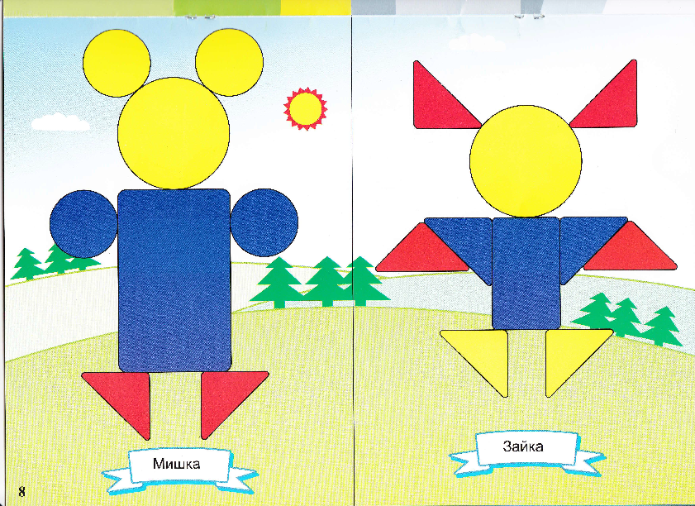

Slide 7
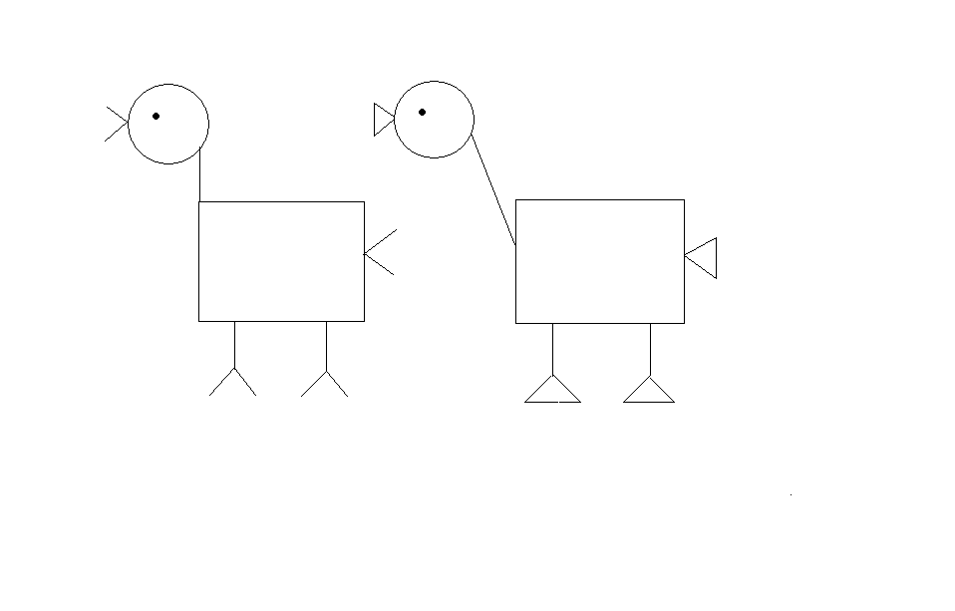

Slide 8
1 2 3 5 6 7 8 9 10

Slide 9
1 2 3 4 5 6 7 8 9 10

Slide 10
Спасибо
ребята

